Slide 1


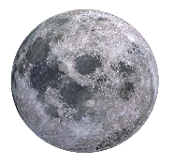


عَارِضَة مُرافِقَة للتَّعَلُّم
الصَّف الخامس
الدَّوْرِيَّة
الكرة الأرضية تدور حول الشَّمس
القمر يدور حول الكرة الأرضيَّة
الكرة الأرضيَّة تدور حول محورِها
Notes:
מצגת זו סוקרת את התופעות המחזוריות שקשורות לתנועות כדור הארץ והירח בחלל ואשר יוצרות את ממד הזמן (חודש, שנה, יממה).
מחזוריות- חוזר ונשנה בקביעות

Slide 2
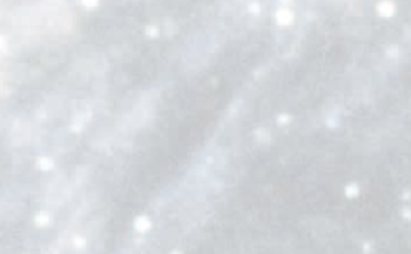
من جدول تركيز التَّعَلُّم –(2023-2024)
الكرة الأرضية والكون | علم الفضاء مبنى المجموعة الشمسيَّة الظواهر المتكرِّرَة (الدَّورِيَّة)- الليل والنهار، الشَّهر، السّنَة. وسائل بحث الفضاء | علم الفضاء أن يصفوا مبنى المجموعة الشَّمسِيَّة. يُفَسِّروا ظواهر دَوْرِيَّة في المجموعة الشَّمسِيَّة. أن يصِفوا وسائل تكنولوجية لبحث الفضاء ومساهمتها في بحث الفضاء وللإنسانية .
Notes:
ציוני הדרך וההישגים הנדרשים מתוך טבלת מיקוד למידה.
שימו לב במצגת זו המיקוד הוא מחזוריות.

Slide 3

الدَّورِيَّة- ظواهر تتكرَّر
أعطوا امثلة لظواهر متكَرِّرَة.
أمثلة:
شروق الشمس وغروبها.
أعياد الميلاد.
Notes:
מבקשים מהתלמידים להביא דוגמאות של תופעות או אירועים שחוזרים על עצמם (ימי הולדת, תופעות של עונות השנה, ימי השבוע, מחזורי חיים ועוד). עורכים המשגה למושג מחזוריות.
שואלים: אילו מבין התופעות קשורות קביעת זמן, כגון שנה, יממה, חודש? .

Slide 4

الكرة الأرضيَّة تدور حول الشَّمس
Notes:
נושא ראשון: תנועת ההקפה של כדור הארץ את השמש.

Slide 5
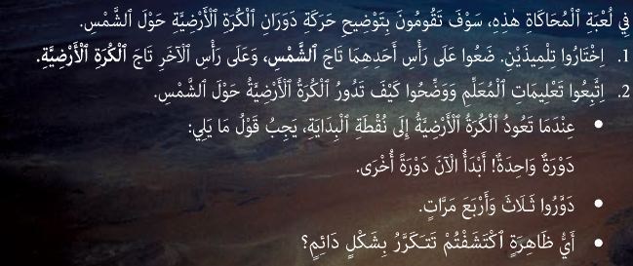
سَنَة بَعْدَ سَنَة
مهمَّة: الكرة الأرضيَّة تدور حول الشَّمْس
Notes:
המשימה מזמנת ללומדים משחק הדמיה אנושי שבו הם מדמים את תנועת ההקפה של כדור הארץ סביב השמש.
המשחק ממחיש ומגרה את החשיבה לגבי משמעויותיה של ההקפה: משך הזמן, מעגליות ללא התחלה וסוף, דהיינו - מחזוריות.
חשוב לאפשר לכל התלמידים להדגים את ההקפה, שכן פעילות שהם מבצעים בגופם ממחישה להם את הנלמד בצורה הטובה ביותר.
מחקרים מצאו קשר בין תנועה ללמידה. הנעת הגוף בתנועות קשורות לתוכן הנלמד מסייעות לפיתוח חשיבה, להבנה ולהפנמה של הנלמד.

Slide 6
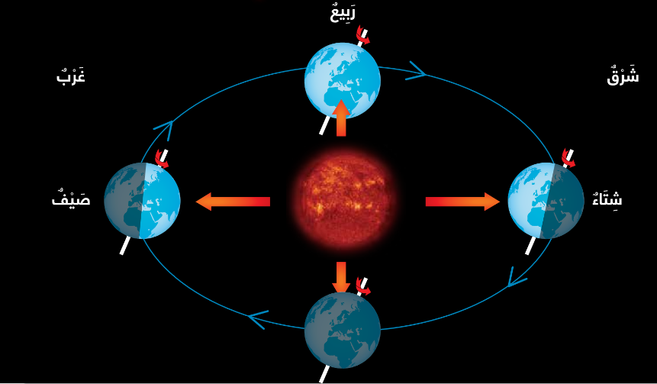
سَنَة بَعْدَ سَنَة
الكرة الأرضيَّة تدور حول الشَّمْس
الكرة الأرضيَّة تدور حول الشَّمْس
الكرة الأرضيَّة تدور حول الشَّمْس
خريف
Notes:
ההדמיה מאפשרת לצפות בתנועת ההקפה של כדור הארץ את השמש.

Slide 7
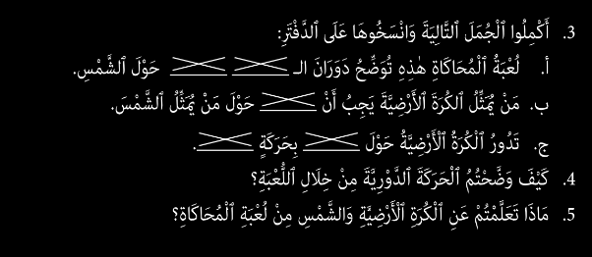
سنة بعد سنة
مهمَّة: الكرة الأرضيَّة تدور حول الشَّمْس
Notes:
לאחר שהתלמידים מתנסים במשחק ההדמיה ובהדמיה הדיגטלית מסכמים בעזרת המשימה את הנושא.

Slide 8

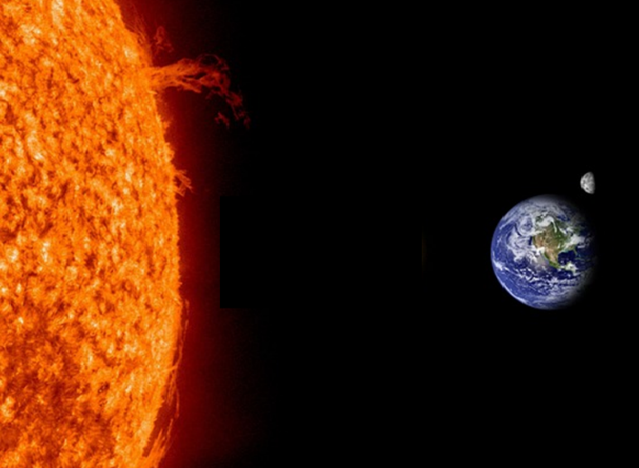
مهمَّة: الكرة الأرضيَّة والشَّمس
كيف تبدو الكرة الأرضِيَّة من الفضاء؟
ما هي الحركة الدَّورِيَّة للكرة الأرضِيَّة حول الشَّمس؟
Notes:
המשימה עוסקת בהמשגת המושגים הבסיסיים הדרושים להבנת התנועה המחזורית של כדור הארץ סביב השמש - הקפה. חשוב להתעכב על משמעות המושג מחזוריות, שעליו מתבססת הבנת הנושא כולו.
מוצע לקיים דיון ושיח בכיתה בעזרת השאלות שבשקופית.
בשל נטיית כדור הארץ, בקיץ מגיעה קרינה רבה מן השמש אל החצי הצפוני של כדור הארץ (ואל ישראל בכלל זה), ומזג האוויר שם חם. בחורף הקרינה שמגיעה מן השמש אל החצי הצפוני של כדור הארץ מועטה, ושורר שם מזג אוויר קר.

Slide 9
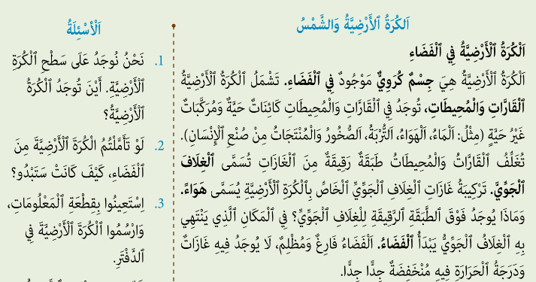
مهمَّة: الكرة الأرضِيَّة والشَّمس
اقرأوا قطعة المعلومات وأجيبوا عن الأسئلة 3-1.
Notes:
קטע המידע מתוך הספר מדע וטכנולוגיה לכיתה ג, הוצאת רמות אוניברסיטת תל אביב, עמוד 170.
המשגה של התופעה המחזורית של הקפת כדור הארץ את השמש.
קוראים את קטע המידע ועונים על השאלות בשקופית זו ובשקופית הבאה.
שאלות 3-1 שבשוליים מתייחסות לקטע הראשון, שמטרתו לסייע ללומדים להבנות את המודל התפיסתי של כדור הארץ: כיצד כדור הארץ נראה בחלל, ואילו מרכיבים הוא כולל.
שאלות 5-4 מתייחסות לקטע השני, שבמרכזו עומד המושג הקפה (מקיף).

Slide 10
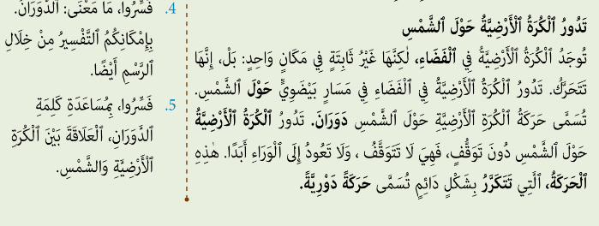
مهمَّة: الكرة الأرضِيَّة والشَّمس (تَتِمَّة)
اقرأوا قطعة المعلومات وأجيبوا عن الأسئلة 5-4.
الكرة الأرضيَّة والشَّمس
Notes:
קטע המידע מתוך הספר מדע וטכנולוגיה לכיתה ג, הוצאת רמות אוניברסיטת תל אביב, עמוד 170
המשגה של התופעה המחזורית של הקפת כדור הארץ את השמש.

Slide 11
مهمَّة: سَنة بعد سنة
وأنا أريد أن أعرف كم من الوقت تستَمِر هذه الدورة ؟
اذا كانت الكرة الأرضيَّة تدور حول الشَّمس بدون توقُّف - كيف نعرف ان دورة جديدة قد بدأت ؟
طارق
ماذا تُجيبوا لكل من شادية وطارق؟
شادية
Notes:
השיח בין שתי הדמויות נועד לחשוף ידע מוקדם של התלמידים בנושא. מוצע
לבקש מהתלמידים להציע תשובות לשאלות ששאלו נגה ושביט.

Slide 12
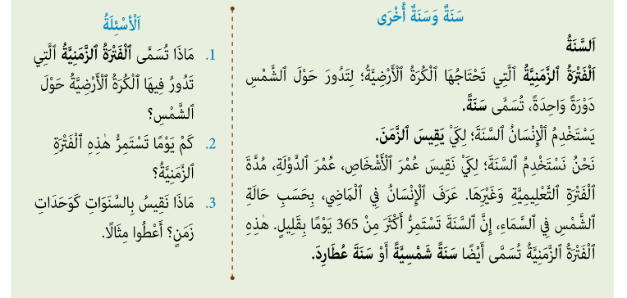
سَنة بعد سنة
اقرأوا قطعة المعلومات وأجيبوا عن الأسئلة 1-3
Notes:
קטע המידע מתוך הספר מדע וטכנולוגיה לכיתה ג, הוצאת רמות, אוניברסיטת תל אביב, עמוד 172.
קטע המידע קושר בין משך ההקפה למדידת זמן.
בשקופית זו אחד מהסימנים שעל פיהם יודעים שחלפה שנה הן עונות השנה שחוזרות על עצמן שנה אחר שנה.
קוראים את קטע המידע במליאת הכיתה ועונים על השאלות.
המילה שנה קרובה למילה שֵׁנִי. לִשְׁנוֹת פרושו לחזור על.
כשם שהשני חוזר על הראשון, כך השנה חוזרת על עצמה בכל הַקָּפָה והקפה.
כך, המילה העברית שנה מרמזת על תנועת ההקפה המחזורית של כדור הארץ סביב השמש.

Slide 13
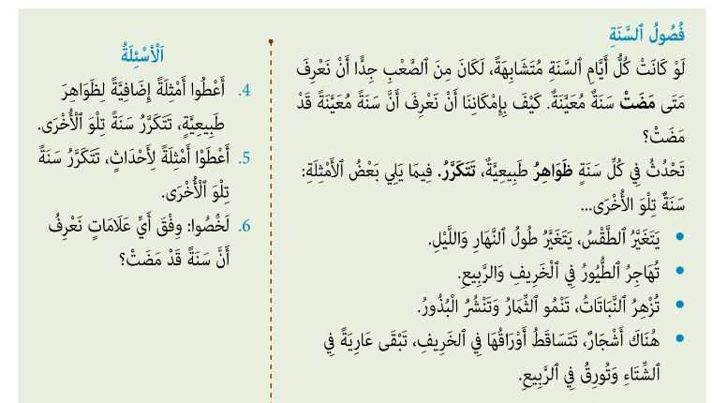
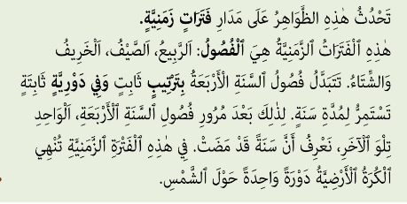
Notes:
קטע המידע מתוך הספר מדע וטכנולוגיה לכיתה ג, הוצאת רמות, אוניברסיטת תל אביב, עמוד 172.
המשימה מרחיבה את משמעות המושג שנה וקושרת אותו למושג עונות השנה.
החלק הראשון מתמקד במושג שנה המאפשר לבני אדם למדוד זמן.
החלק השני מתמקד בתופעות החוזרות על עצמן עונות השנה ומאפשרות לאדם לדעת שחלפה שנה.
השיח בין שתי הדמויות נועד לחשוף ידע מוקדם של התלמידים בנושא. מוצע לבקש מהתלמידים להציע תשובות לשאלות ששאלו נגה ושביט.
ארבע עונות השנה מתחלפות בסדר קבוע ובמַחזוריוּת קבועה שנמשכת שנה. לכן, לאחר שחלפו ארבע עונות השנה בזו אחר זו, אנו יודעים שחלפה שנה.

Slide 14
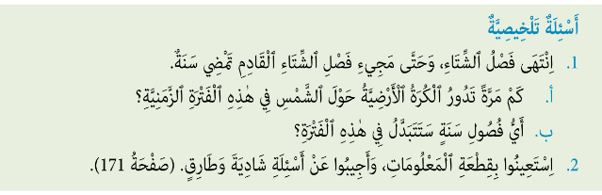
فصول السَّنة
Notes:
שאלות הסיכום מתייחסות לקטעי המידע שבשקופיות 13-12.
ארבע עונות השנה מתחלפות בסדר קבוע ובמַחזוריוּת קבועה שנמשכת שנה. לכן, לאחר שחלפו ארבע עונות השנה בזו אחר זו, אנו יודעים שחלפה שנה.

Slide 15
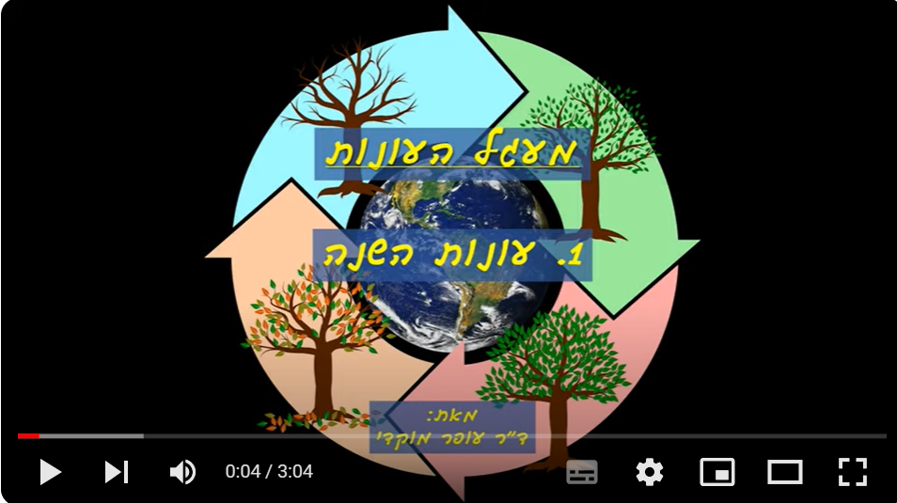
فصول السَّنة
أي ظواهر طبيعيَّة تتكّرَّر سنة بعد سنة ؟
ماذا يُمَيِّز كل فصل من فصول السَّنَة؟
شاهدوا الفيلم «فصول السنة». ادخلوا الى الرابط التالي
Notes:
אפשר לדעת שחלפה שנה על פי תופעות עונתיות שחוזרות על עצמן (לדוגמה: נדידת ציפורים, שלכת, פריחה), חגים ומועדים שחוזרים על עצמם, אירועים קבועים שחוזרים על עצמם (דוגמה: ימי הולדת, יום המשפחה, פתיחת שנת הלימודים) ועוד.

Slide 16

الكرة الأرضية تدور حول محورها
Notes:
המוקד המרכזי של פרק זה הוא סיבוב כדור הארץ סביב צירו והקשר שיש לתנועה זו אל פרק הזמן הקרוי יממה.
בלימוד תנועות כדור הארץ בחלל, יש לשים לב למונחים סיבוב והקפה.
בסיבוב משתתף רק גוף אחד — זה שמסתובב. בהקפה משתתפים שני גופים: הגוף המקיף והגוף המוקף. חשוב מאוד להקפיד על המונחים המתאימים כאשר מתארים את תנועות כדור הארץ בחלל: כדור הארץ מקיף את השמש ובה בעת גם מסתובב סביב צירו.

Slide 17
مهمَّة: ما هو النَّهار وما هو الليل؟
نقاش:
يتمّ تحديد لفترة الزمنيَّة السَّنَة بحسب دوران الكرة الأرضيَّة حول الشَّمس، وكيف يتم تحديد الفترة الزَّمنيَّة اليوم ؟
في الصباح نرى الشَّمس في الشَّرق وفي المساء نراها في الغرب – هل هذا يني أن الشمس تتحَرَّك في السَّماء؟
أين تكون الشَّمس في الليل عندما تختفي عن أعيننا؟
ادخلوا الى الرابط التالي وشاهدوا المحاكاة
Notes:
המשימה נועדה להמחיש ללומדים את ההסבר להיווצרות היום והלילה באמצעות התנסות בדגם (גלובוס) שמייצג את כדור הארץ ומנורה חזקה שמייצגת את השמש.
אחת הדרכים לייצג ידע במדע היא באמצעות מודלים המדמים את המציאות.
פותחים בדיון באמצעות השאלות ורק לאחר מכן עוברים לפעילות.

Slide 18
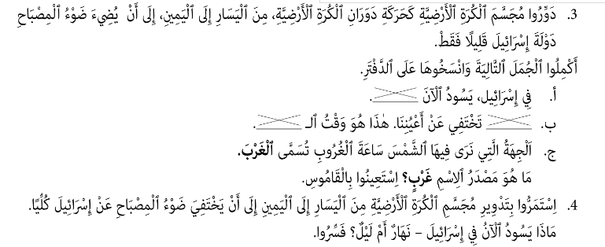
مهمَّة: ما هو النَّهار وما هو الليل؟
القسم الثّاني: نبحث ونكتَشِف (تتمَّة المَهَمَّة)
تتمة المهمة في الشريحة التالية
Notes:
הנחיות: יש להצמיד את הדגלון של מדינת ישראל במקום המתאים על הגלובוס. חשוב לציין שהמנורה נשארת במקום קבוע ורק את הגלובוס צריך להסתובב משמאל לימין (בדומה לתנועת הסיבוב של כדור הארץ).
יש לסובב את הגלובוס לאט כדי להמחיש את המעבר ההדרגתי של האור על פני כדור הארץ.

Slide 19
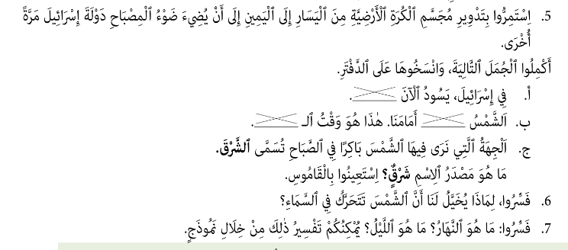
مهَمَّة: ما هو النَّهار وما هو اللَّيل؟
القسم الثّاني: نبحث ونكتَشِف (تَتِمَّة المَهَمَّة)

Slide 20
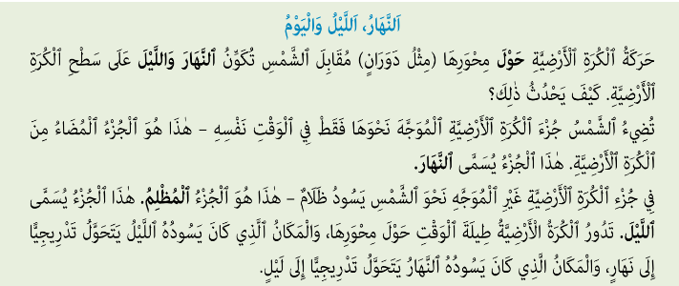
اقرأوا قطعة المعلومات وأجيبوا عن الأسئلة في الشريحة رقم 21 .
Notes:
קטע המידע מתוך הספר מדע וטכנולוגיה לכיתה ג, הוצאת רמות אוניברסיטת תל אביב, עמוד 180.
המשימה מציגה את התופעות של חילופי חושך ואור בכדור הארץ וקושרת אותם למושגים יום, לילה, יממה, מחזוריות. ההסבר לתופעות האלה נעוץ בתנועה של כדור הארץ סביב צירו.
חשוב להפנות את הלומדים לעיין באיור שמלווה (שקופית 22) את קטע המידע ולבקשם לזהות את רכיבי האיור (שמש, חיצים, מחצית כדור הארץ מוארת) ולהסביר בעזרת האיור את משמעות המושגים יום, לילה ויממה.
חילופי היום והלילה הם תופעה מחזורית. הלילה והיום שאחריו נקראים יחדיו יממה.
היממה היא משך הזמן שבו כדור הארץ משלים סיבוב אחד מלא סביב צירו.

Slide 21
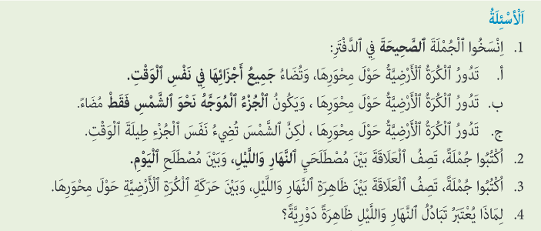
Notes:
תשובה לשאלה 1: סעיף ב.
תשובה לשאלה 2: יום ולילה הם יממה.
תשובה לשאלה 3: קרני השמש מאירות את החלק של כדור הארץ שפונה אל השמש. בחלק המואר של כדור הארץ שורר יום.
תשובה לשאלה 4: תופעה זו חוזרת על עצמה בסדר קבוע.
תשובה לשאלה 5: בחלק המואר של כדור הארץ על ידי השמש שורר יום.

Slide 22
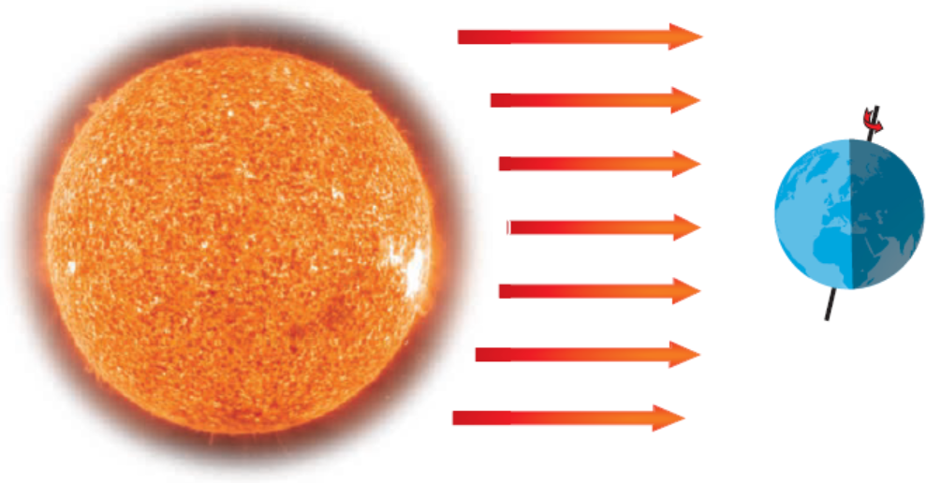
النَّهار، الليل واليوم
نُلَخِّص
ما العلاقة بين ظاهرة تكون النهار والليل ودوران الكرة الأرضيَّة حول محوَرِها؟
ما هو النَّهار؟ ما هو الليْل؟ وما هو اليوم؟
Notes:
איור מלווה קטע המידע שבשקופית 19

Slide 23
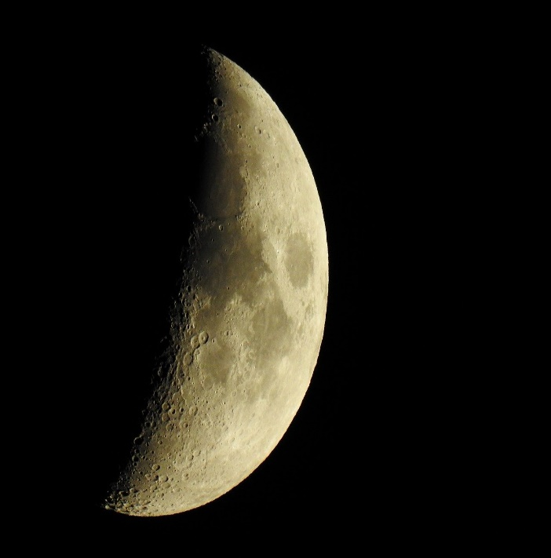
القمر يدور حول الكرة الأرضيَّة
Notes:
נושא שלישי: תנועת ההקפה של הירח את כדור הארץ.

Slide 24
شهر وشهر آخر
مهمَّة: من يدور حولَ مَن؟
كيف تَتَحَدَّد الفترة الزمنية شهر؟
هل يتَعَلَّق الأمر بحركة القمر؟
Notes:
מקיימים דיון סביב השאלה של הילדה. כיצד נקבע פרק הזמן חודש והאם יש לזה קשר לתנועת הירח?

Slide 25
شهر وشهر آخر
مَهَمَّة: من يدور حول من؟
Notes:
המשימה מזמנת משחק הדמיה אנושי שמטרתו להמחיש את התנועות של הירח ושל כדור הארץ בחלל.
במשחק שלושה "שחקנים": כדור הארץ, הירח והשמש. כל אחד מהשחקנים מתבקש להדגים את "תפקידו במשחק". חשוב להדגיש שייחודה של המשימה הוא בכך שבו בזמן מתקיימות כמה תנועות:
כדור הארץ מסתובב סביב עצמו, הירח מקיף את כדור הארץ, וכדור הארץ יחד עם הירח המלווה אותו מקיפים את השמש.
בהקשר זה כדאי להקפיד שהתלמידים המדגימים את הירח ואת כדור הארץ יבצעו את הקפותיהם סביב ה"שמש" בקצב מתאים: ה"ירח" ירוץ סביב "כדור הארץ" מהר יותר מאשר "כדור הארץ" סביב ה"שמש".

Slide 26
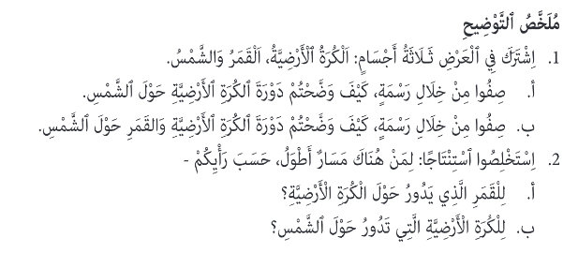
شهر وشهر آخر
مَهَمَّة: من يدور حول من؟
Notes:
בסיכום ההדגמה חשוב לערוך העברה מן הדגם (המשחק) אל המציאות, ולדון במשמעות של פרקי הזמן חודש ושנה שנובעים מהקפת הירח את כדור הארץ והקפת כדור הארץ את השמש. לירח המקיף את כדור הארץ יש מסלול הקפה קטן יותר ממסלול ההקפה של כדור הארץ את השמש.

Slide 27
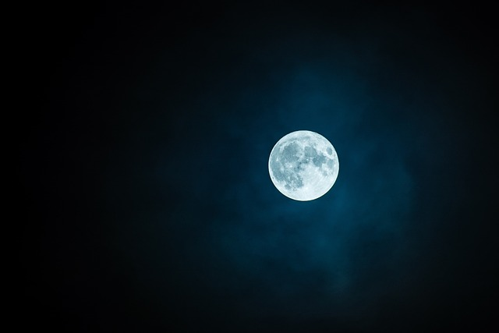
مهمَّة: مشاهدة حول أشكال ظهور القمر (اثراء)
Notes:
תצפית היא אחד הכלים החשובים ביותר של מדע האסטרונומיה. במשימה התלמידים מתבקשים לערוך תצפית על הירח כמה ימים במהלך החודש. מאחר שהתצפית נערכת מחוץ לשעות הלימודים חשוב לרתום את ההורים לסייע בביצוע נכון של התצפית.
יש להסביר להורים כי מטרת התצפית היא לעקוב אחר מיקומו של הירח ומופעיו במשך כמה ערבים עוקבים, באותה שעה בדיוק ובאותו
מקום. מוצע להנחות את התלמידים להכין מראש טבלה ולארגן בה את תוצאות התצפית - תאריכי הצפייה, מקום התצפית, ציורים של מופעי הירח והערות.

Slide 28
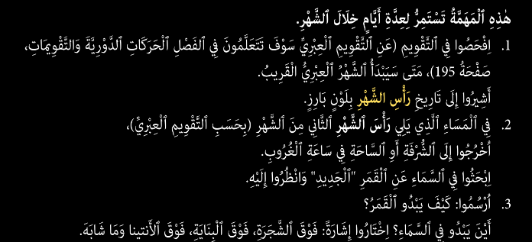
مهمَّة: مشاهدة لأشكال ظهور القمر -إثراء
تتمَّة المهمة في الشريحة التالية.

Slide 29
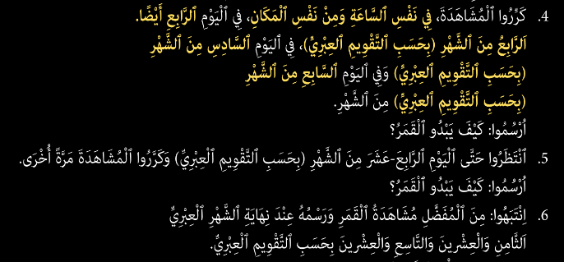
مهَمَّة: مشاهدة لأشكال ظهور القمر – إثراء (تتمَّة)
ماذا تعلَّمتم من المشاهدات التي اجريتموها على القمر؟
Notes:
המסקנה העיקרית שהתלמידים אמורים להסיק מתצפיותיהם היא שהירח משנה את מיקומו מדי לילה, דבר המוכיח כי הוא נמצא בתנועה.

Slide 30
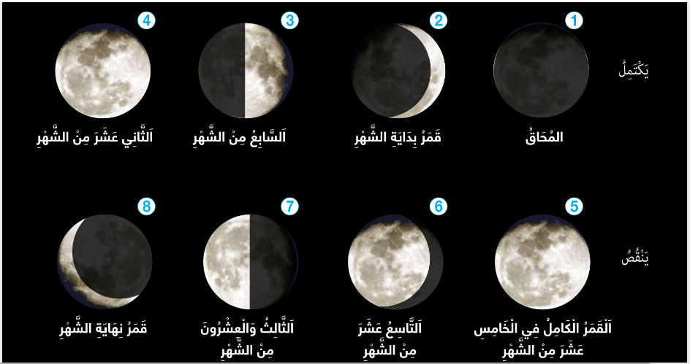
مهمَّة: أوْجُه القمر (أشكال ظُهور القمر)
Notes:
מופעי הירח מסייעים לבני האדם לציין את התחלת ההקפה החודשית בקלות: מולד הירח מציין את היום שבו מתחילה הקפה נוספת של הירח סביב כדור הארץ ומוגדר כראש חודש.

Slide 31
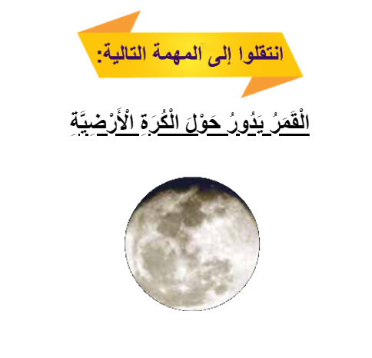
Notes:
היכנסו וצפו בהדמיה שבאתר במבט מקוון. אפשר לצפות בהדמיה ללא מנוי לאתר.

Slide 32
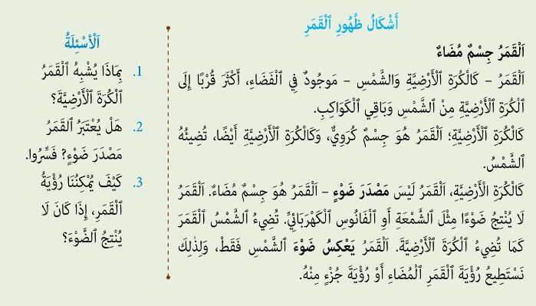
اقرأوا قطعة المعلومات وأجيبوا عن الأسئلة 3-1.
Notes:
קטע המידע מתוך הספר מדע וטכנולוגיה לכיתה ג, הוצאת רמות אוניברסיטת תל אביב, עמוד 192.
המשגה למושג מופעי ירח. הבניית המושג מופע, נעשית בעקבות התצפית שהתלמידים ערכו בפעילות הקודמת. להבניית משמעות מדעית למושג מופעי ירח נדרשת תשתית מושגית בסיסית כגון: מקור אור, גוף מאיר, גוף מואר, החזרת אור. מושגים אלה נלמדים בכיתה ו.
תשובה לשאלה 1: הירח נמצא בחלל קרוב יותר לכדור הארץ מאשר השמש ומכל יתר הכוכבים.
כמו כדור הארץ, הירח הוא גוף כדורי וכמו כדור הארץ גם הירח מואר על ידי השמש. כמו כדור הארץ, הירח אינו מקור אור - הירח הוא גוף מואר.
תשובה לשאלה 2: הירח אינו מקור אור. הירח מואר על ידי השמש. אם הירח היה מקור אור היינו יכולים לראותו בשלמותו ולא רק חלקים ממנו.
תשובה לשאלה 3: השמש מאירה את הירח כפי שהיא מאירה את כדור הארץ. הירח רק מַחְזיר את אור השמש והודות לכך אנו יכולים לראות את הירח המוּאר או חלק ממנו.

Slide 33
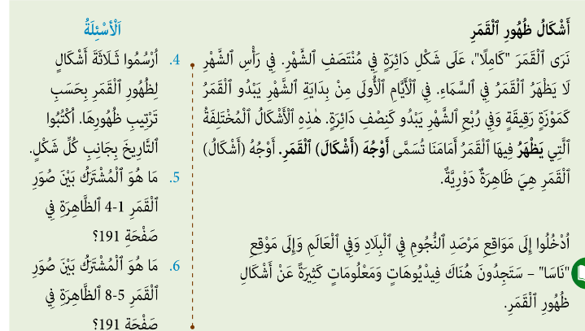
أقرأوا قطعة المعلومات وأجيبوا على السؤال 4.
Notes:
קטע המידע מתוך הספר מדע וטכנולוגיה לכיתה ג, הוצאת רמות אוניברסיטת תל אביב, עמוד 193.
המשימה עוסקת במושג חודש (ירחי) המוגדר כמשך הזמן שבו הירח משלים הקפה אחת מלאה סביב כדור הארץ.
מופעי הירח מסייעים לבני האדם לציין את התחלת ההקפה החודשית בקלות: מולד הירח מציין את היום שבו מתחילה הקפה נוספת של הירח סביב כדור הארץ ומוגדר כראש חודש.

Slide 34
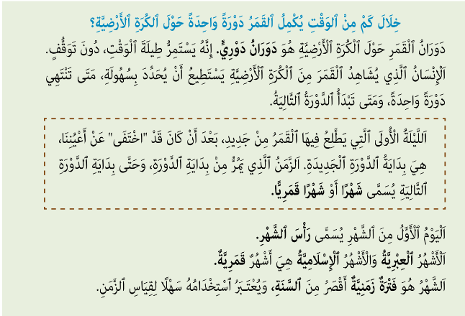
Notes:
קטע המידע מתוך הספר מדע וטכנולוגיה לכיתה ג, הוצאת רמות אוניברסיטת תל אביב, עמוד 194.
המשימה עוסקת במושג חודש (ירחי) המוגדר כמשך הזמן שבו הירח משלים הקפה אחת מלאה סביב כדור הארץ.
מופעי הירח מסייעים לבני האדם לציין את התחלת ההקפה החודשית בקלות: מולד הירח מציין את היום שבו מתחילה הקפה נוספת של הירח סביב כדור הארץ ומוגדר כראש חודש.
השאלות בשקופית 35 מתייחסות לקטע מידע זה.

Slide 35
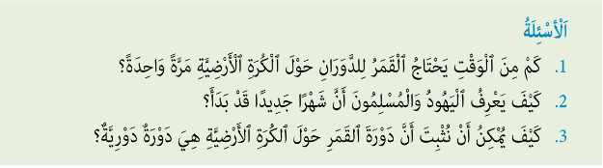
Notes:
השאלות הן על קטע המידע שבשקופית 33.

Slide 36
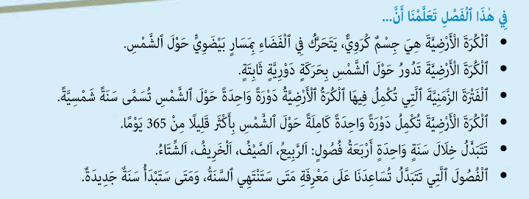
Notes:
מומלץ להקריא את משפטי הסיכום שבשקופיות 39-35 בקול רם ולבקש מהתלמידים להשלים בקול את מושגי המפתח.
מוצע להשתמש בהיגדי הסיכום לפעולות של הערכה: להכין פריטים של נכון/לא נכון, פריטים של השלמת מילים, ציור תופעה וכדומה.

Slide 37
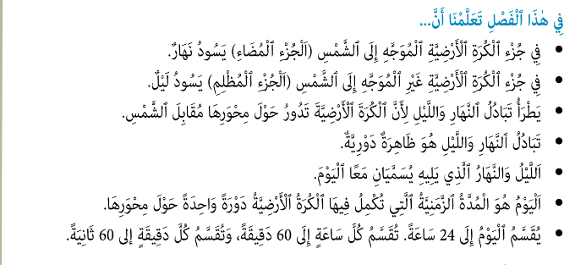
تتِمَّة

Slide 38
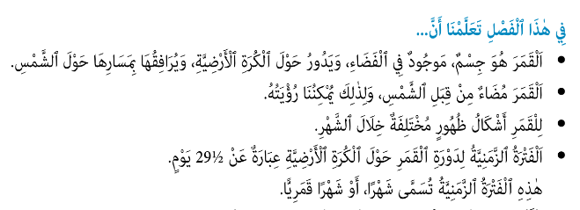
تَتِمَّة

Slide 39
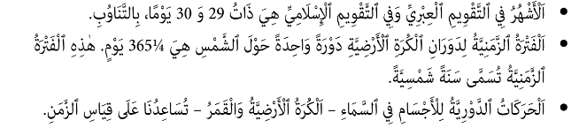
تتِمَّة
تعلَّمنا في هذا الفصل...

Slide 40
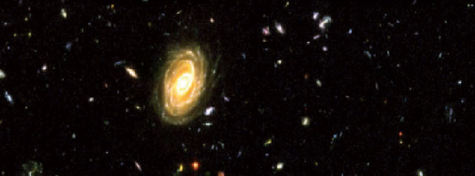
تَمَّ وَلَم يَكْتَمِل
عارضة مُرافِقَة للتَّعَلُّم
ننتقل للباب التعليمي
الكون والمجموعة الشمسِيَّة
Notes:
סיכום

